Slide 1

Алгоритм шифрования Twofish
Презентацию подготовил Даниил Щетинин

Slide 2

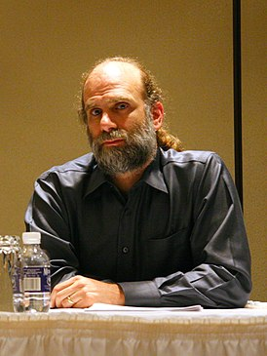
Общее описание алгоритма
Разработан группой специалистов во главе с Брюсом Шнайером.
Являлся одним из пяти финалистов второго этапа конкурса AES.
Алгоритм разработан на основе алгоритмов Blowfish, SAFER и SQUARE. Отличительные особенности алгоритма:
Использование предварительно вычисляемых и зависящих от ключа узлов замены (S-блоков) и сложная схема развёртки подключей шифрования
Сложность структуры алгоритма и, соответственно, сложность его анализа
Большое время выполнения по сравнению с подобными алгоритмами того времени
Брюс Шнайер

Slide 3
Описание криптографических свойств алгоритма и принципов его построения
Twofish разрабатывался специально с учетом требований и рекомендаций NIST для AES:
128-битный блочный симметричный шифр,
длина ключей 128, 192 и 256 бит,
отсутствие слабых ключей,
эффективная программная (в первую очередь на 32-битных процессорах) и аппаратная реализация,
гибкость (возможность использования дополнительных длин ключа, использование в поточном шифровании, хеш-функциях и т. д.),
простота алгоритма — для возможности его эффективного анализа.

Slide 4
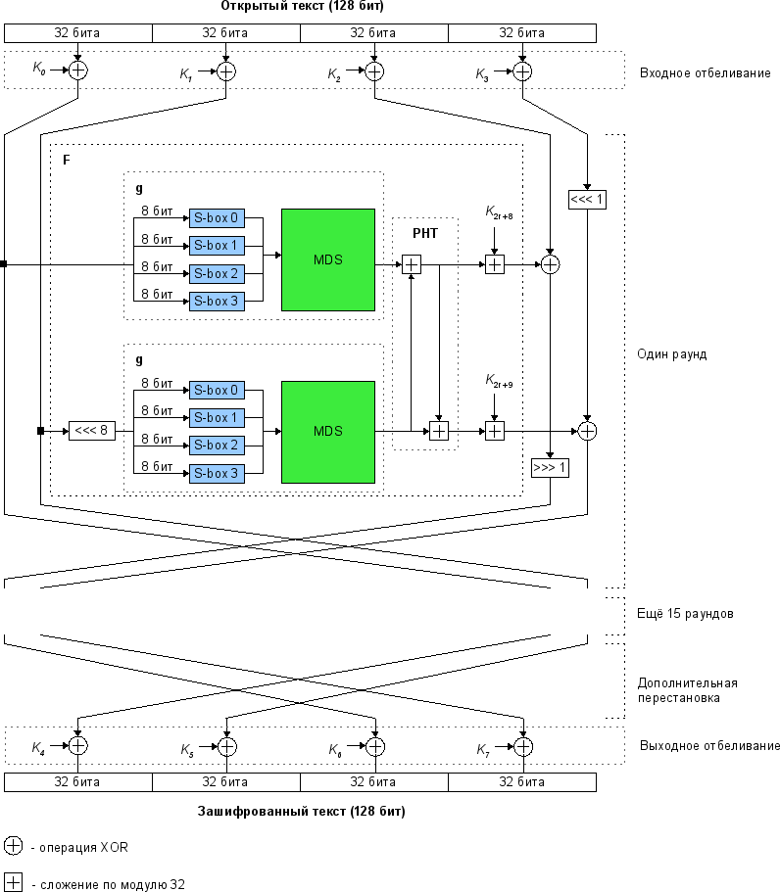
Описание криптографических свойств алгоритма и принципов его построения Twofish разбивает входной 128-битный блок данных на четыре 32-битных подблока, над которыми, после процедуры входного отбеливания (input whitening), производится 16 раундов преобразований. После последнего раунда выполняется выходное отбеливание (output whitening).

Slide 5
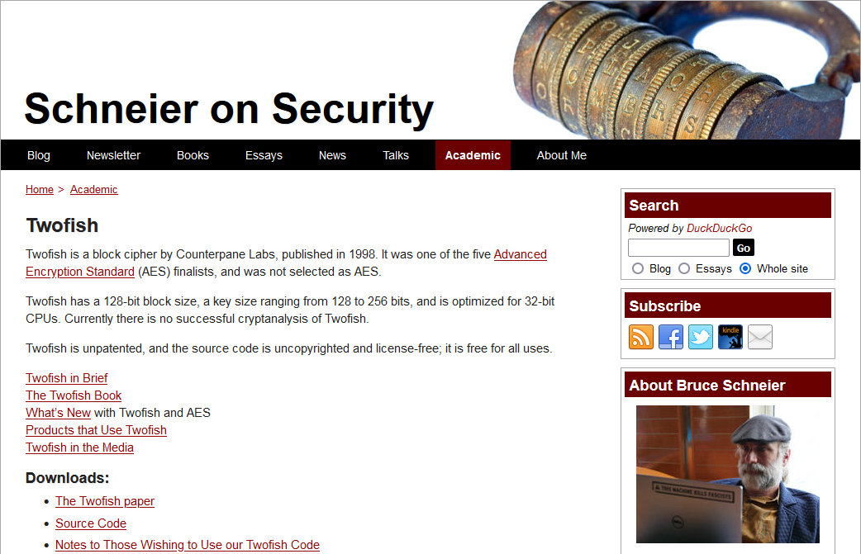
Известные оценки стойкости по открытым источникам
Изучение Twofish с сокращенным числом раундов показало, что алгоритм обладает большим запасом прочности, и, по сравнению с остальными финалистами конкурса AES, он оказался самым стойким. Лучшим вариантом криптоанализа Twofish является вариант усечённого дифференциального криптоанализа, который был опубликован исследователями в Японии в 2000 году*. Они показали, что для нахождения необходимых дифференциалов требуется 251 подобранных открытых текстов. Тем не менее исследования носили теоретический характер, никакой реальной атаки проведено не было. В своём блоге создатель Twofish Брюс Шнайер утверждает, что в реальности провести такую атаку невозможно.
Источник * - Shiho Moriai, Yiqun Lisa Yin «Cryptanalysis of Twofish (II)»

Slide 6
Часть II:Тестирование и описание характеристик реализации

Slide 7

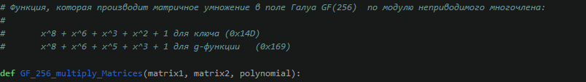


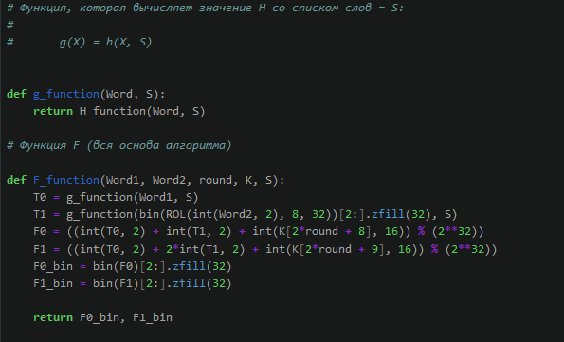
Общее описание программной реализации алгоритма
Алгоритм представляет собой список функций, которые отвечают за подсчётом значений, необходимых для преобразования текста в шифр

Slide 8
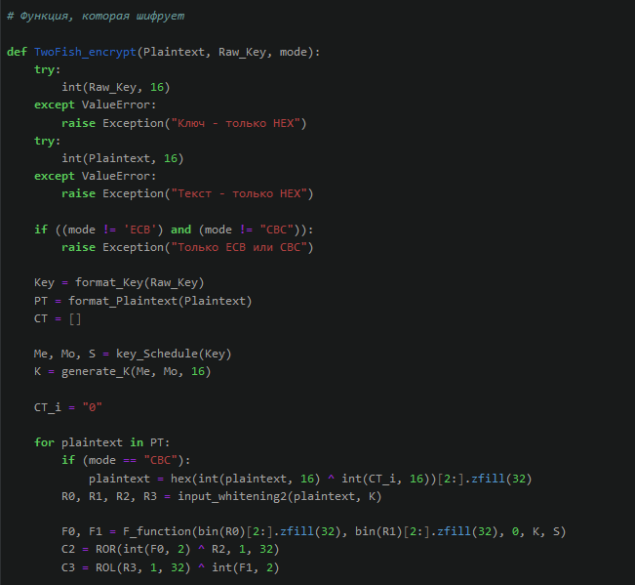
Общее описание программной реализации алгоритма
Сама функция, отвечающая за шифр поочерёдно вызывает функции для форматирования текста и ключа, а затем для вычисления значений необходимых функций (g, f, и.т.д.) в зависимости от типа шифрования

Slide 9
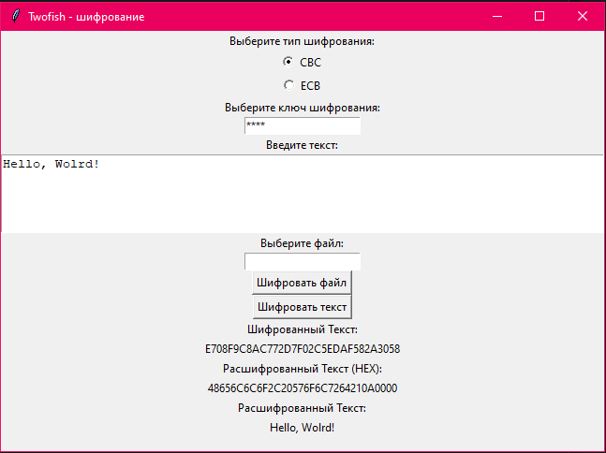
Общее описание программной реализации алгоритма
Реализация интерфейса – простая программа в tkinter, с помощью которой можно шифровать и расшифровать текст или файлы двумя режимами, а также узнать результат

Slide 10

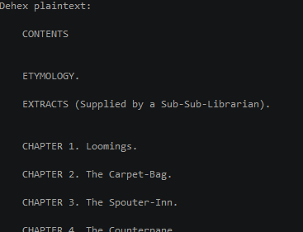
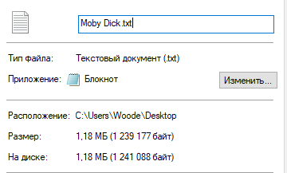
Шифрование и расшифрование произвольного файла (1 Мб)
Шифрование и расшифрование полного издания тома “Моби Дик, или Белый Кит” Германа Мелвилла весом ~1.2 МБ заняло 22 минуты.
Особой нагрузки на ОЗУ и ЦП не представляет

